Slide 1

Органический и функциональный запоры
Слабительные препараты, в том числе псиллиум эффективны при функциональных запорах
Органические запоры, как правило, требуют устранения основного заболевания, в основном хирургическим путем

Slide 2
Алгоритм лечения запора
Лечение основного заболевания – причины запора
Мукофальк -лекарственный препарат пищевых волокон
Диетические рекомендации: потребление достаточного количества жидкости и пищевых волокон
Назначение слабительных препаратов
Осмотические - длительно
Раздражающие – коротким курсом
Лактулоза, макроголь
Бисакодил, пикосульфат, сенозиды
При не эффективности у женщин - прокулаприд

Slide 3

Рекомендации РГА по лечению запора (2014) www.gastro.ru
Лечение
Лечение хронического запора должно быть комплексным и включать в себя изменение образа жизни, характера питания, прием лекарственных препаратов.
Общие мероприятия.
Больным рекомендуется повышение физической активности, употребление в течение дня значительного объема жидкости (не менее 2 л), увеличение содержания в пищевом рационе пищевых волокон (в частности, пшеничных отрубей), задерживающих воду в кишечнике и делающих его содержимое более жидким (до 20-25 г. в сутки). Исследования, проведенные достаточно давно, показали, что пищевые волокна увеличивают частоту актов дефекации у больных с запором, однако, качество проведенных исследований было не очень высоким, и продолжительность лечения ограничивалась 4 неделями (11). К сожалению, пшеничные отруби часто вызывают метеоризм, в связи с чем до 50% пациентов самостоятельно прекращают их прием. Псиллиум (оболочки семян подорожника Plantago ovatа, Подорожника овального) переносится больными лучше, чем пшеничные отруби, и может быть рекомендован на этом этапе лечения. Высокая эффективность псиллиума доказана в лечении хронического запора у пожилых пациентов. Согласно мета-анализу тридцати одного исследования по оценке эффективности различных слабительных средств у лиц пожилого возраста, при назначении псиллума ежедневного стула удалось достичь практически у всех больных, при этом по эффективности псиллиум не уступал макроголю, но значительно превосходил лактулозу (12).
Если общие мероприятия оказались недостаточно эффективными в устранении всех симптомов запора, то назначаются слабительные средства.

Slide 4
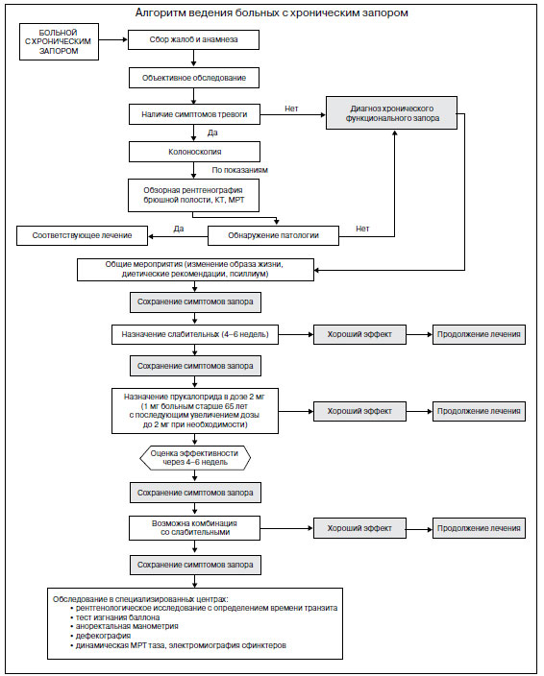
Алгоритм ведения больных с хроническим запором*
* Ивашкин В.Т., Абдулхаков С.Р., Баранская Е.К. и др. Клинические рекомендации Российской гастроэнтерологической ассоциации по диагностике и лечению взрослых пациентов с хроническим запором // РЖГГК. – 2014. – 5. С. 69–75.

Slide 5
Алгоритм ведения больных с хроническим запором(2)*
I
II
III
IV
* Ивашкин В.Т., Абдулхаков С.Р., Баранская Е.К. и др. Клинические рекомендации Российской гастроэнтерологической ассоциации по диагностике и лечению взрослых пациентов с хроническим запором // РЖГГК. – 2014. – 5. С. 69–75.

Slide 6
Алгоритм ведения больных с хроническим запором(3)*
IV
V
* Ивашкин В.Т., Абдулхаков С.Р., Баранская Е.К. и др. Клинические рекомендации Российской гастроэнтерологической ассоциации по диагностике и лечению взрослых пациентов с хроническим запором // РЖГГК. – 2014. – 5. С. 69–75.

Slide 7

Мукофальк – не только средство от запора, но и…
… препарат многоцелевой монотерапии

Slide 8
Варианты фармакотерапии при полиморбидности (Л.Б.Лазебник)
… Вынужденная политерапия при необходимости одновременного лечения нескольких синхронно протекающих заболеваний.
…Многоцелевая монотерапия (…возможность использовать системные эффекты одного лекарства для одновременной коррекции нарушенных функций нескольких органов или систем)
Мукофальк – антикризисный препарат
Заменяет сразу несколько дорогостоящих препаратов

Slide 9
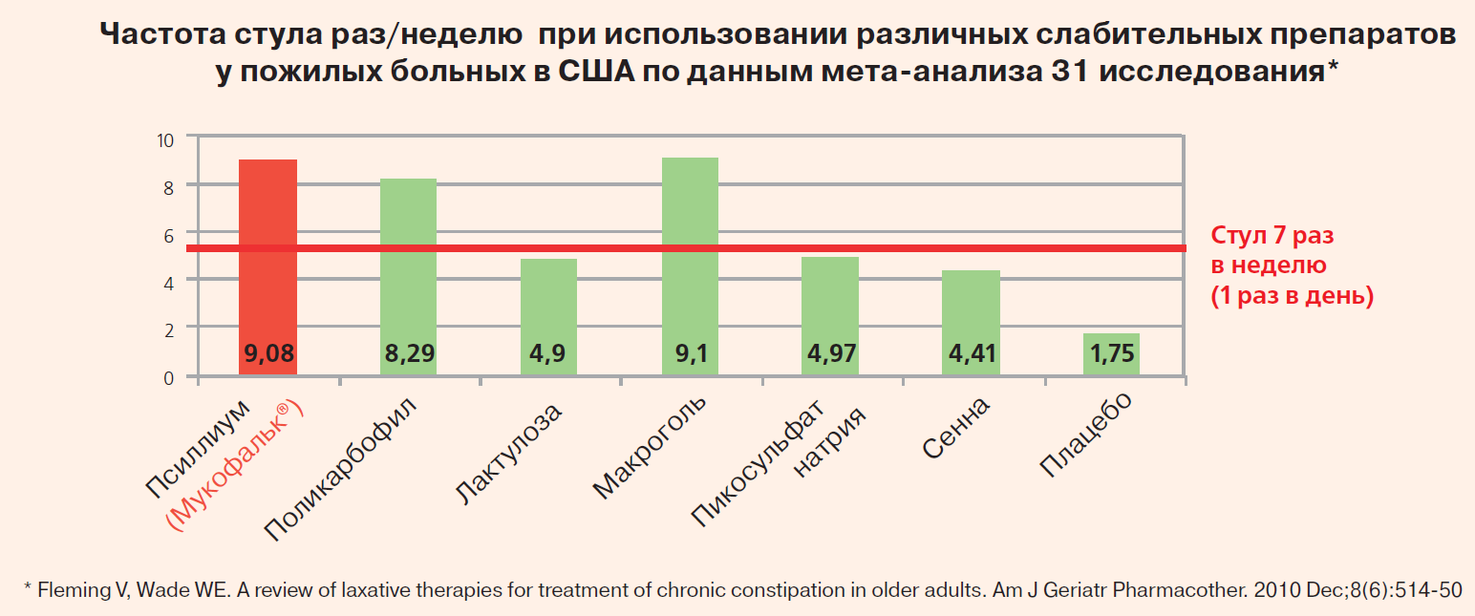
Высокая эффективность псиллиума при лечении запоров у пожилых (доказательность А)
Только псиллиум и макроголь обеспечивают максимальный эффект
лечения запоров у пожилых
НО ТОЛЬКО ПСИЛЛИУМ ОБЕСПЕЧИВАЕТ ДОПОЛНИТЕЛЬНОЕ СНИЖЕНИЕ ХОЛЕСТЕРИНА,
АНТИДБЕТИЧЕСКОЕ ДЕЙСТВИЕ, ПРОФИЛАКТИКУ ДИВЕРТИКУЛЯРНОЙ БОЛЕЗНИ И
НОРМАЛИЗАЦИЮ МИКРОФЛОРЫ КИШЕЧНИКА

Slide 10
Сравнение эффективности псиллиума и лактулозы в лечении функциональных запоров*
Мультицентровое исследовании, проведенном в Великобритании у амбулаторных пациентов
Исследовалась эффективность псиллиума и лактулозы в лечении функциональных запоров
Приняли участие 65 врачей общей практики, которые оценили эффективность терапии суммарно у 394 пациентов, 224 (57%) из которых получали терапию псиллиумом и 170 (43%) лактулозой в течение 4 недель Пациенты посещали своего семейного врача перед началом исследования, через две и четыре недели терапии
Также каждый пациент ежедневно оценивал функцию своего кишечника с помощью специального дневника
Псиллиум превосходил лактулозу в отношении нормализации моторной функции кишечника, по интегральной эффективности, органолептическим показателям и комплайнсу
Кроме того, псиллиум вызывал меньшее количество побочных эффектов в виде диареи и абдоминальной боли, чем лактулоза
*Dettmar PW, Sykes J. A multi-centre, general practice comparison of ispaghula husk with lactulose and other laxatives in the treatment of simple constipation. Curr Med Res Opin. 1998;14(4):227-33.

Slide 11
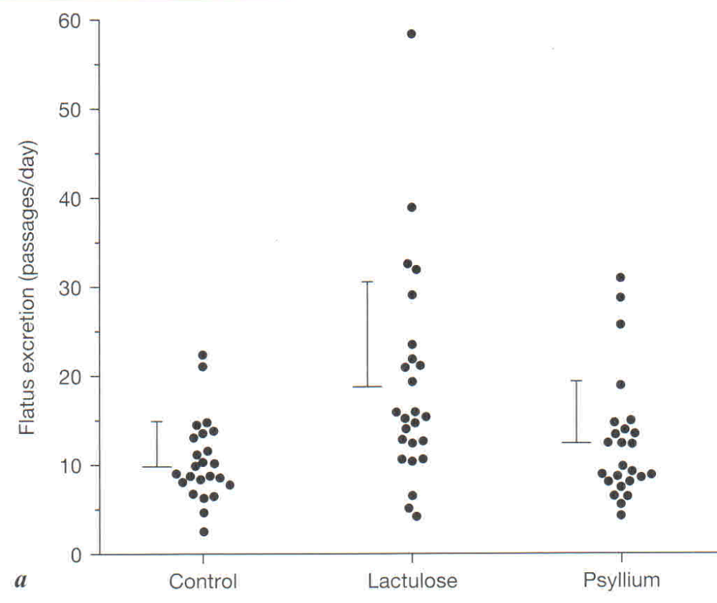
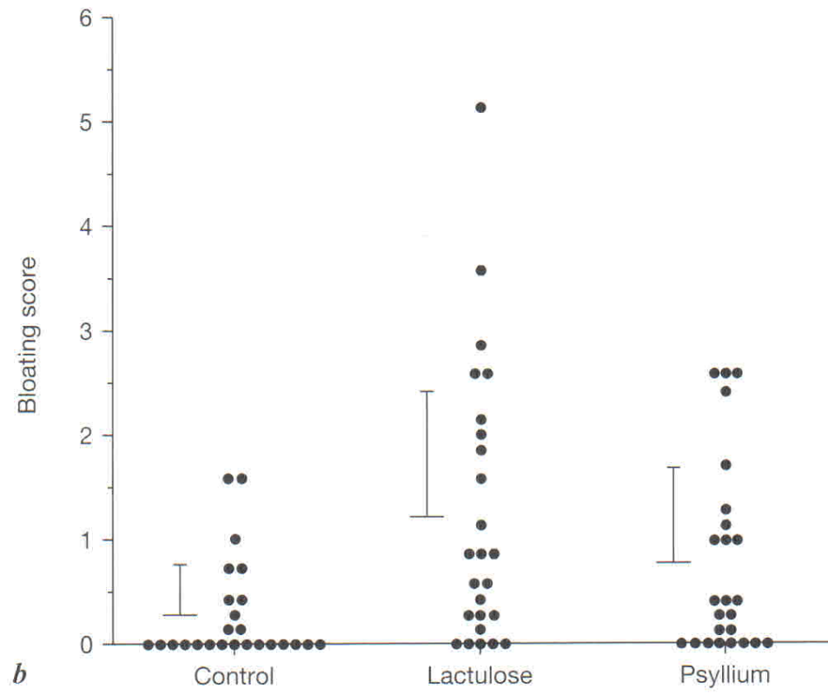
Псиллиум: меньше метеоризма и флатуленции – лучшая переносимость*
Количество эпизодов флатуленции/день
Выраженность метеоризма, баллы
Двойное слепое, рандомизированное, перекрестное исследование
25 здоровых добровольцев получали 10 г лактулозы и псиллиум
*Levitt MD, Furne J, Olsson S. The relation of passage of gas an abdominal bloating to colonic gas production. Ann Intern Med. 1996 Feb 15;124(4):422-4.

Slide 12
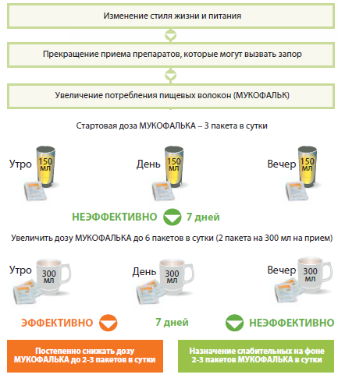
Способ применения Мукофалька при запоре
Помимо восполнения дефицита пищевых волокон
Мукофальк обеспечивает поступление 0,5-1 литра воды,
которая остается в кишечнике и не попадает в ОЦК
У большинства пациентов достаточно 2-3 пакетов Мукофалька в сутки

Slide 13
Пищевые волокна при СРК
Рекомендации в отношении пищевых волокон при СРК неоднозначны. Хотя прием пищевых волокон при СРК рекомендуется, не все национальные рекомендации с эти согласны. Например, в Великобритании рекомендуется уменьшить потребление пищевых волокон (в первую очередь нерастворимых) до 12 г в день, поскольку потенциально они могут обострить симптоматику
ОДНАКО недавнее плацебо-контролируемое исследование показало, что растворимые пищевые волокна (псиллиум), но не нерастворимые (отруби) эффективны в отношении симптомов СРК*
Предполагаемый механизм действия псиллиума при СРК с диареей включает связывание воды и желчных кислот, при запоре - увеличение объема стула и смазывающее действие за счет гель-формирующей фракции
*Ford AC, Talley NJ, Spiegel BMR, et al. Effect of fibre, antispasmodics and peppermint oil in the treatment of irritable bowel syndrome: systematic review and meta-analysis. Br Med J 2008; 337:a2313

Slide 14
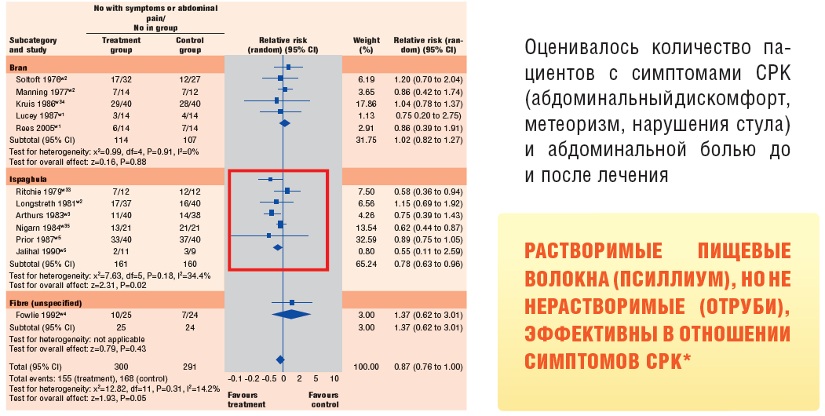
По данным мета-анализа из всех пищевых волокон только псиллиум (исфагула) эффективен при СРК*
*Ford AC, Talley NJ, Spiegel BM, Foxx-Orenstein AE, Schiller L, Quigley EM, Moayyedi P. Effect of fibre, antispasmodics, and peppermint oil in the treatment of irritable bowel syndrome: systematic review and meta-analysis. BMJ. 2008 Nov 13;337

Slide 15
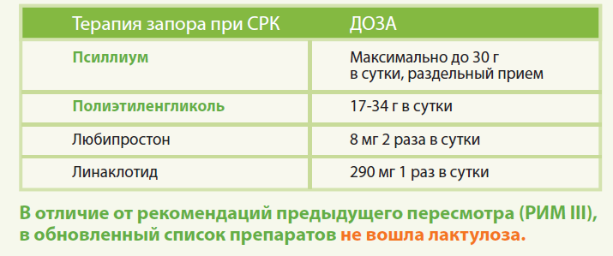

Медикаментозная терапия запоров при СРК (Рим IV)

Slide 16
Рекомендации РГА по лечению СРК (2014) www.gastro.ru
Слабительные, увеличивающие объем каловых масс. Увеличивают объем кишечного содержимого, придают каловым массам мягкую консистенцию. Не оказывают раздражающего действия на кишку, не всасываются, не вызывают привыкания. По данным одного из последних мета-анализов из всех пищевых волокон только псиллиум (исфагула) эффективен при СРК, тогда как нерастворимые пищевые волокна (отруби) недостаточно эффективны для лечения запоров у данной группы больных [40]. В соответствии с Римскими критериями III при СРК с запором рекомендуется назначение псиллиума в дозе 3-4 г 2 раза в день, с последующим увеличением дозы при необходимости. Уровень доказательности соответствует II категории, уровень практических рекомендаций – категории В.

Slide 17
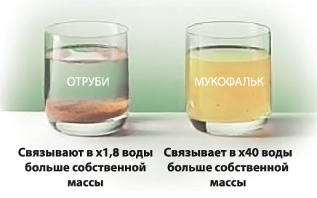
Принципиальное отличие псиллиума от отрубей
Псиллиум гораздо реже вызывает метеоризм и оказывает гораздо более выраженное действие как на нормализацию стула, так и на снижение холестерина
Мукофальк не обладает дополнительной калорийностью и обладает приятным вкусом
В отличие от отрубей Мукофальк на 55% состоит из гель-образующей фракции пищевых волокон, которые связывают в 20 раз больше жидкости

Slide 18
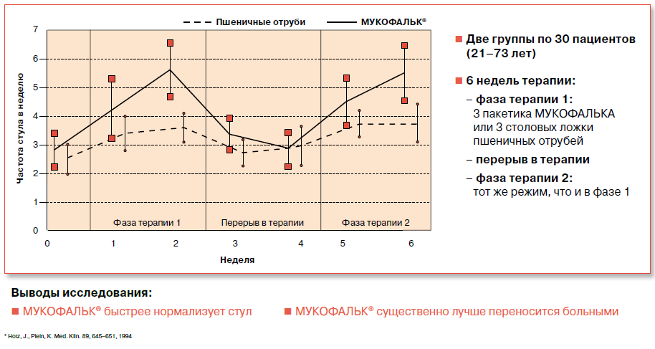
Мукофальк существенно лучше отрубей нормализует стул и практически не вызывает метеоризма

Slide 19
Сравнение лекарственных препаратов и БАД, содержащих оболочку семян подорожника
Преимущества Мукофалька® над БАД, содержащими Psyllium:
Особенно высокая способность к набуханию, и соответственно более высокая эффективность:
- Измельченная оболочка семян: 40x способность к набуханию,
(целые оболочки семян: способность к набуханию только 9x)
- Мукофальк®: процесс дополнительной сушки может улучшать абсорбцию воды и значительно повышает способность субстанции препарата к набуханию
Тщательный контроль на производстве:
  - Лекарственный препарат: каждая партия сырья для производства, также и как конечный продукт подвергаются строгому контролю качества (проверка на микробиологическую чистоту, наличие примесей и других загрязнителей) в соответствии с Европейской Фармакопеей
  - В результате получается препарат, который доказано отвечает высоким требованиям для мягкого и естественного долгосрочного лечения, например, даже во время беременности

Slide 20
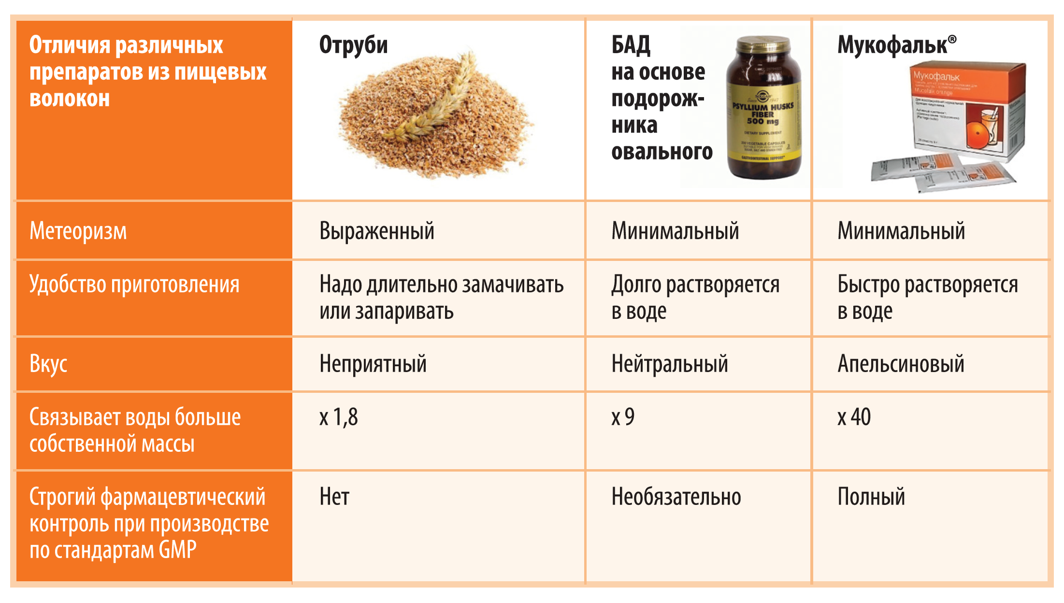
Отличие Мукофалька от отрубей и БАДов, содержащих псиллиум

